Slide 1
Software and its development trends
(ўзбек тилида)
Дастурий таъминот ва унинг ривожланиб бориш тенденциялари

Slide 2
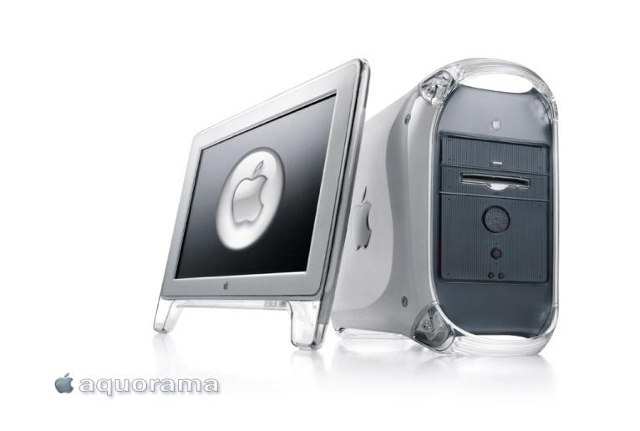
Режа:
Дастурий таъминот тушунчаси.
Дастурий махсулотлар таснифланиши.
Тизимли дастурий таъминот.
Амалий дастурий таъминот.
дастурлаштиришнинг инструментал воситалари
Хизмат кўрсатувчи сервисли дастурий таъминот.

Slide 3
Дастурий таъминот
компьютернинг иккинчи муҳим қисми бўлиб, ҳисоблаш техникаси воситалари билан маълумотларни қайта ишлаш тизимини яратиш ва улардан фойдаланиш учун дастурий ва ҳужжатли воситаларни жамлайдиган
ДАСТУРЛАР МАЖМУАСИНИ
ўз ичига олади.

Slide 4
Компьютернинг дастурий таъминоти
Тизимли дастурий таъминот
Амалий дастурий таъминот
Дастурлаш технологиясининг инструментал воситалари
Хизмат кўсатувчи дастурий таъминот

Slide 5
Тизимли дастурий таъминот
Фойдаланувчи ва компьютер ўртасидаги интерфейсни ўрнатувчи дастурий воситалар мажмуасидир

Slide 6
тизимли
дастурий таъминот
Асосий дастурий таъминот (компьютер билан биргаликда етказиб берилади)
Ёрдамчи дастурий таъминот (қўшимча тарзда яратилади)

Slide 7

Тизимли дастурий таъминот (операцион тизимлар)

Slide 8

Очик кодли операцион тизимлар

Slide 9
Амалий дастурий таъминот
(Application programm package)
бу аниқ бир предмет соҳаси бўйича маълум бир масалаларни ечишга мўлжалланган дастурлар мажмуаси

Slide 10
Амалий дастурий таъминот
Офис иловалари;
Корпоратив информацион тизим;
Лойихалаш ва ишлаб чиқариш тизимлари;
Мультимедиа (аудио, видео ва б.)
Химоялашнинг дастурий воситалари

Slide 11

Microsoft Office нинг иловалари

Slide 12






Маълумотлар базасини бошқариш тизимлари

Slide 13
График редакторлар
Эркин тарқатилувчи ДТ
  Blender
  GIMP
  Inkscape
Тижоратга мўлжалланган ДТ
  CorelDRAW
  Corel Photo Paint
  Meta Creations Painter
  Adobe Photoshop
  Adobe Illustrator
  PhotoExpress
  3D Studio Max
  Mudbox
  Maya
  ACDSee

Slide 14
Видео редакторлар
Adobe After Effects
Adobe Premiere
Avidemux
Cinelerra
Corel VideoStudio
Kdenlive
Movavi Video Editor
OpenShot Video Editor
Pinnacle Studio
PiTiVi
Sony Vegas
Total Video Converter
Ulead VideoStudio
VirtualDub
Windows Movie Maker

Slide 15
Аудио редакторлар
Adobe Audition
Ardour
Audacity
Sound Forge
WaveLab
mp3DirectCut
Exact Audio Copy

Slide 16
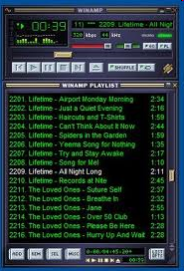
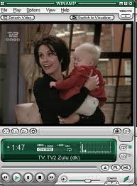
Компьютерда мультимедиа (аудио, видео) маълумотларини намойиш этиш
Компьютер ҳозирги кунда ҳисоблашларни бажарибгина қолмай, балки мусиқа ва видео маълумотларни ҳам қайта ишлаш ва намойиш қилиш имкониятига эга.
Компьютерда мусиқа тинглаш учун компьютерга қўшимча карнай (колонка) ёки қулоққа тақиладиган махсус ускуна уланган бўлиши талаб қилинади. Шундан сўнг мусиқаларни намойиш этишга мўлжалланган махсус дастур (Winamp) ёрдамида мусиқа тинглаш мумкин. Ҳозирги кунда компьютерларда мусиқаларнинг MP3 формати кенг тарқалган.
Компьютерларда видео намойиши унинг экрани орқали амалга оширилади. Бунда видеофильмларни намойиш этишга мўлжалланган махсус дастурлар (Media player) ёрдамида фильмларни компьютер экранида томоша қилиш ва унинг овозини карнайлар орқали эшитиш мумкин.

Slide 17
Дастурлаш технологиясининг ускунавий воситалари
Дастурлаш технологиясининг ускунавий воситалари
Programming software
Янги дастурлар ишлаб чиқиш жараёнида керак бўладиган махсус дастурлар мажмуаси

Slide 18


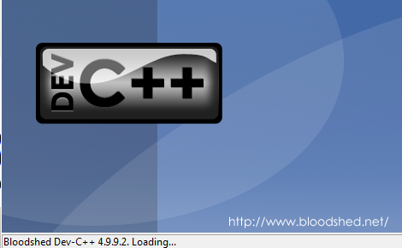

Дастурлаштириш тиллари

Slide 19
Муаммога йўналтирилган Амалий дастурий таъминот (АДТ)
Бухгальтерия учун ДТ
Шахсий бошқариш ДТ
Жараёнларни бошқариш ДТ
Банк ахборот тизимлари ва бошқалар

Slide 20
OFIS AДТ
Режалаштирувчи(вақтни, телефон ва қайдномаларни)
Таржимон дастурлар
Тасвирларни таниб олувчи ва таҳрирловчи
Узоқ масофадан туриб алоқани таъминловчи
Кичик нашриёт дастурлари

Slide 21
Хизмат кўрсатувчи дастурий таъминот
УТИЛИТАЛАР – фойдаланувчиларга сифат жиҳатидан янги интерфейс тақдим этади. ОТ фойдаланувчи операция ва буйруқларини икир-чикиригача билишдан озод этади. Утилиталар фойдаланувчига қўшимча хизматларини (махсус дастурлар ишлаб чиқишни талаб этмайдиган) асосан дисклар ва файллар тизимлари бўйича хизмат кўрсатиш кўринишида тақдим этади.
ТАРЖИМОН ВА ЭЛЕКТРОН ЛУҒАТЛАР, бу дастурлар ёрдамида матнни бир тилдан иккинчисига автомат тарзда таржима қилади.
ШАХСИЙ МЕНЕДЖЕР ВА ОРГАНАЙЗЕРЛАР. Бу дастурлар инсонга, турли маълумотлар: телефон рақамлари, манзиллар, туғилган кунларни олган ён дафтарча ва турли учрашув, анжуманлар куни вақти ва ҳ.к.лар белгиланган ёзув дафтарини ўрнини босади.

Slide 22
ТАЪЛИМ, ЎРГАТУВЧИ ВА МУЛТИМЕДИАЛИ ЭНСИКЛОПЕДИА ДАСТУРЛАРИ. Таълим дастурлари пакети турли фанлар: математика, чет тили, кимё, биология ва ҳ.к.лар бўйича индивидуал таълим бериш ва ўқитиш сифатини текшириш дастурларидан иборатдир.
МУЛТИМЕДИА ДАСТУРЛАРИ товуш ва видеомаълумотларни кўриш ва эшитишга ёрдами берадиган дастурлар. Масалан, KM Player, AIMP player, winamp, Pot player
ФАЙЛ МЕНЕЖЕРЛАРИ – файл ва каталогларга ҳамда дисклардан фойдаланишда хизмат кўрсатиш вазифасини амалага оширади. Улар Far manager, Windows Commander, Total Commander.
АРХИВАТОРЛАР – Архивлаш воситалари яъна файл ва каталоглар асосида архив яратиш ва янгилаш ҳамда архивдан чиқариш вазифасини амалга оширади. Масалан, WinRAR, Win ZIP, Extra ZIP 7-ZIP ва ҳ.к.

Slide 23
ДРАЙВЕРЛАР – қурилма ва ОТ ўртасида воситачи ролини амалга оширадиган дастур ва файллар. Қурилма тури ва моделига мос бўлмаган дарйвер ўрнатилса қурилма нормал ҳолатда ишламайди.
АНТИВИРУСЛАР – компютерни вируслардан ҳимоя қилиш, вирусларни ўчириш ҳамда вирусларланган файлларни даволашда қўлланилувчи махсус дастурлар. ESET Nod32, Kaspersky Antivirus, Doctor WEB Avast ва ҳ.к.

Slide 24
ЭЪТИБОРИНГИЗ УЧУН РАҲМАТ !

